Slide 1
TRƯỜNG TH TRUNG LẬP HẠ
Thứ năm ngày 23 tháng 4 năm 2020
TOÁN – Lớp 5 – T26
Vận tốc

Slide 2
Kiểm tra bài cũ

Slide 3
Chọn đáp án đúng nhất:
1) 2 giờ 70 phút + 4 giờ 35 phút = ?
a. 7 giờ 45 phút
b. 6 giờ 45 phút
c. 7 giờ 55 phút
d. 6 giờ 55 phút

Slide 4
Chọn đáp án đúng nhất:
2) 9,5 giây x 3 = ?
a. 27,15 giây
b. 27,5 giây
c. 28,5 giây
d. 28,15 giây

Slide 5
Chọn đáp án đúng nhất:
3) 1 giờ 40 phút = ?
1,4 giờ
b. 100 phút
c. giờ
d. Cả b và c đúng.

Slide 6
Chọn đáp án đúng nhất:
4) 24 phút 12 giây : 4 = ?
8 phút 3 giây
b. 8 phút 4 giây
c. 6 phút 3 giây
d. 6 phút 4 giây

Slide 7
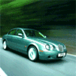
Ốc sên
Ô tô
Người
Xếp theo thứ tự các chuyển động trên từ nhanh đến chậm ?
Trong trường hợp này người ta nói:
ô tô chuyển động nhanh nhất, ốc sên chuyển động chậm nhất.

Slide 8
Vận tốc
Mục tiêu:
Bước đầu có khái niệm về vận tốc, đơn vị đo vận tốc.
Biết tính vận tốc của một chuyển động đều.

Slide 9
Vận tốc
a/ Bài toán 1:
Một ô tô đi một hết Hỏi trung bình ?
quãng đường dài 170 km
4 giờ.
mỗi giờ ô tô đi được bao nhiêu ki – lô – mét
Tóm tắt
? km
170 km
Trung bình mỗi giờ ô tô đi được 42,5 km. Ta nói vận tốc trung bình hay nói vắn tắt vận tốc của ô tô là bốn mươi hai phẩy năm ki- lô- mét giờ, viết tắt là : 42,5 km/giờ.

Slide 10
Vận tốc
Hay : Vận tốc của ô tô là :
 170 : 4 = 42,5 (km/giờ)
Quãng đường
Thời gian
Vận tốc
(km)
(giờ)
(km/giờ)
Muốn tính vận tốc ta lấy quãng đường chia cho thời gian.
Gọi quãng đường là s , thời gian là t, vận tốc là v, ta có:
v = s : t

Slide 11
“Thử đoán vận tốc”
Vận tốc của:
Người đi bộ khoảng: ………………
Người đi xe đạp khoảng:…………….
Người đi xe máy khoảng:……............
Người đi ô tô khoảng: ………............
A
15 km/giờ
40 km/giờ
5 km/giờ
50 km/giờ
B
Dựa vào kết quả ước lượng,
cho biết thông thường người đi
bằng phương tiện gì là nhanh nhất ?

Slide 12
Vận tốc là để chỉ rõ sự nhanh hay chậm của một chuyển động.

Slide 13
Vận tốc
b/ Bài toán 2: Một người chạy được 60 m trong 10 giây. Tính vận tốc chạy của người đó ?
Bài giải
Tóm tắt:
s : 60 m
t : 10 giây
v : …m/giây?
Vận tốc chạy của người đó là:
60 : 10
= 6 (m/giây)
Đáp số: 6 m/giây
Vậy em hiểu người đó chạy được quãng đường
dài 6m trong thời gian bao lâu?
Đơn vị đo vận tốc của người đó là gì ?
Đơn vị của vận tốc phụ thuộc vào cái gì?

Slide 14
Vận tốc là để chỉ rõ sự nhanh hay chậm của một chuyển động. Đơn vị của vận tốc có thể là km/giờ, km/phút, m/giây… phụ thuộc vào đơn vị của quãng đường và thời gian.

Slide 15
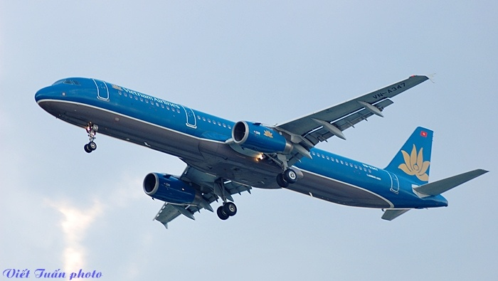
THỰC HÀNH
BÀI 2: Một máy bay bay được 1800km trong 2,5 giờ. Tính vận tốc của máy bay.
Tóm tắt:
s = 1800 km
t = 2,5 giờ
v = ….
km/giờ?

Slide 16
Vận tốc
Bài 3: Một người chạy được 400m trong 1 phút 20 giây. Tính vận tốc chạy của người đó với đơn vị đo là m/giây.
Bài giải

